Slide 1
Auf die Grundschule aufbauende Schularten
Ministerium für Kultus, Jugend und Sport
Informationsveranstaltung der Grundschule für Eltern

Slide 2
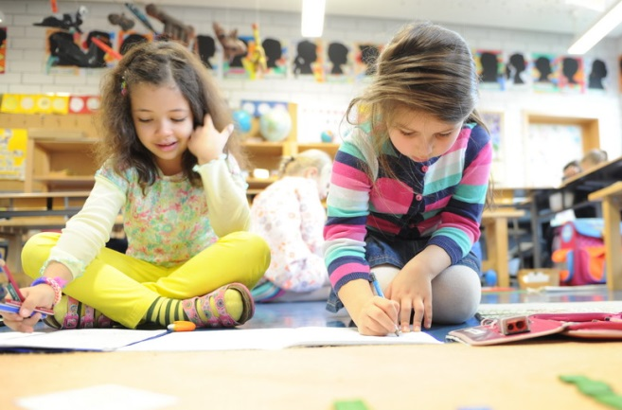
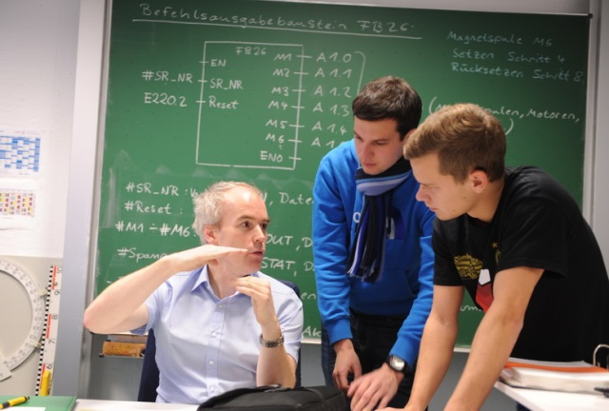
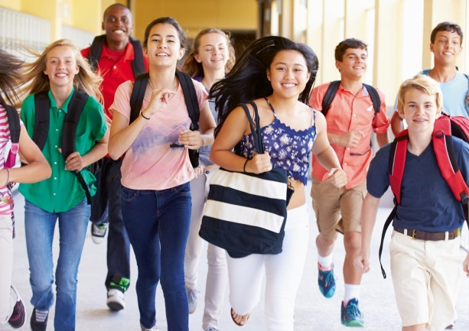
Überblick
I. Von der Primar- in die Sekundarstufe
II. Die weiterführenden Schulen
III. Die nächsten Schritte

Slide 3
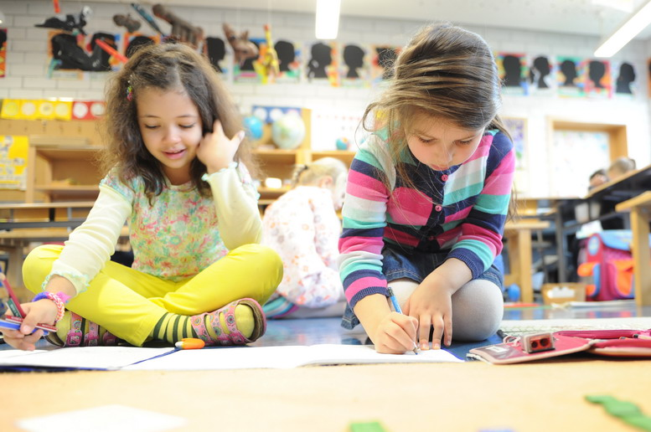
I. Von der Primar- in die Sekundarstufe
Bausteine des Übergangsverfahrens
Überlegungen zur Schulwahl

Slide 4
Bausteine des Übergangsverfahrens
Beratung und Information für Eltern ab dem Grundschulbeginn
gesamtpädagogische Langzeitbetrachtung
Standarderreichung in den einzelnen Fächern (vgl. Halbjahresinformation Kl. 4)
Leistungsentwicklung in Klasse 3 und 4
Lern-, Arbeits- und Sozialverhalten
Entwicklungspotenziale des Kindes
besondere Förderprozesse (z.B. LRS, Rechenschwäche)
Grundschulempfehlung
zusätzliche Beratung auf Wunsch der Eltern in Klasse 4

Slide 5
Überlegungen zur Schulwahl
Begabungsprofil
Welche Stärken/Schwächen hat mein Kind ?
Welche Interessen/Talente/Begabungen hat mein Kind?
Konzentrationsfähigkeit
Wie konzentrationsfähig ist mein Kind?
Kann sich mein Kind in eine Sache vertiefen?
Lernmotivation
Welchen Anspruch hat mein Kind an sich selbst?
In welchem Maß ist es zu einem Bedürfnisaufschub fähig?
Resilienz
Wie belastbar ist mein Kind?
Wie geht mein Kind mit Misserfolgen um?
Soziale Kompetenz
Wie selbstständig ist mein Kind?
Wie kooperativ ist mein Kind?

Slide 6
II. Die weiterführenden Schulen
Allgemein bildende Schulen
Hauptschule/Werkrealschule
Realschule
Gymnasium
Gemeinschaftsschule
Schulartübergreifendes
Berufliche Schulen
Bildungswege
Sonderpädagogische Bildungs- und Beratungszentren (SBBZ) und Inklusion

Slide 7
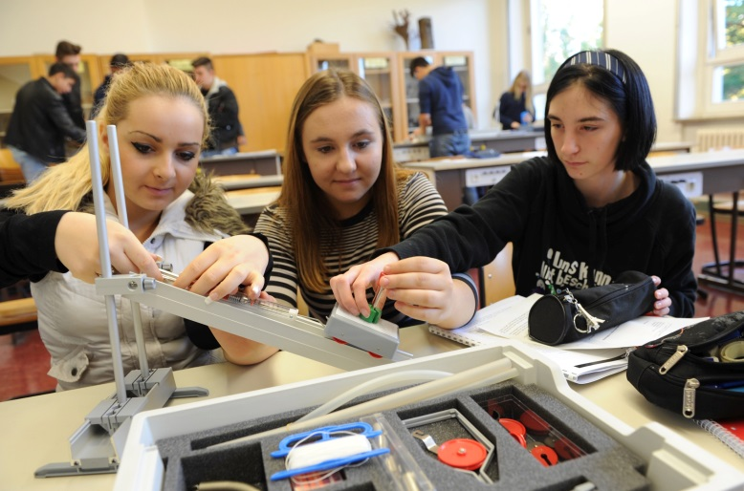
Die Haupt-/Werkrealschule
Vermittlung grundlegender und erweiterter allgemeiner Bildung
Orientierung an lebensnahen Sachverhalten und Aufgabenstellungen
besondere Förderung praktischer Begabungen, Neigungen und Leistungen
stark berufsbezogenes Profil und intensive Berufswegeplanung ab Klasse 5

Slide 8
Die Haupt-/Werkrealschule
intensive individuelle Förderung in allen Klassenstufen
gezielte Förderangebote ab Klasse 5
Einsatz Pädagogischer Assistentinnen und Assistenten
Wahlpflichtfächer ab Klasse 7
Technik
Alltagskultur, Ernährung, Soziales (AES)
Mögliche Abschlüsse
Klasse 9/10 | Hauptschulabschluss
Klasse 10 | Werkrealschulabschluss (Mittlerer Bildungsabschluss)

Slide 9
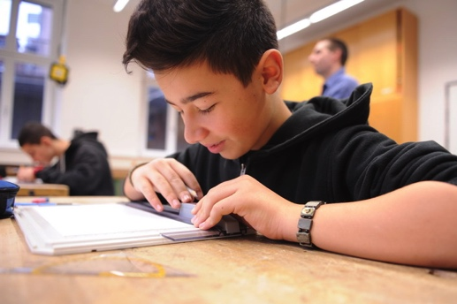
Die Realschule
Vorrangige Vermittlung einer erweiterten allgemeinen, aber auch einer grundlegenden Bildung
Vermittlung einer erweiterten allgemeinen Bildung führt zu theoretischer Durchdringung und Zusammenschau
Grundlage für eine Berufsausbildung und für weiterführende, insbesondere berufsbezogene schulische Bildungsgänge
individuelle Förderung in binnendifferenzierender Form und in leistungsdifferenzierenden Gruppen oder Klassen

Slide 10
Die Realschule
M
Realschulabschluss
Wahlpflichtfächer
ab Klasse 6
2. Fremdsprache (i. d. R. Französisch)
ab Klasse 7
Technik
Alltagskultur, Ernährung, Soziales (AES)
Klasse 10
Klasse 9
M
G
Hauptschulabschluss
Klasse 8
M
G
Klasse 7
M
G
Orientierungs-
M
stufe 5/6
M (Mittleres Niveau)
G (Grundlegendes Niveau)
Mögliche Abschlüsse
Klasse 9 | Hauptschulabschluss
Klasse 10 | Realschulabschluss (Mittlerer Bildungsabschluss)

Slide 11
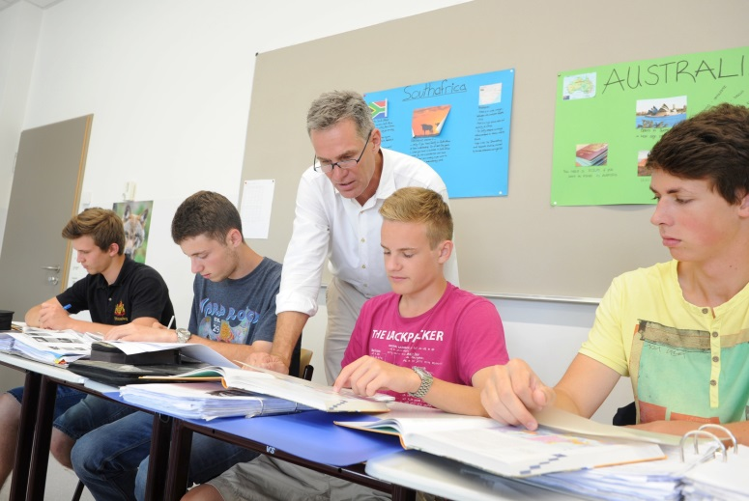
Das Gymnasium
8-jähriger Bildungsgang zum Abitur
breite und vertiefte Allgemeinbildung
Förderung der Fähigkeiten
theoretische Erkenntnisse nachzuvollziehen
schwierige Sachverhalte geistig zu durchdringen
vielschichtige Zusammenhänge zu durchschauen
Vermittlung historischer, künstlerischer und geistiger Traditionen unserer Kultur
Ausbildung in mehreren Sprachen, in Natur- und Geisteswissenschaften sowie im musisch-ästhetischen Bereich

Slide 12
Das Gymnasium
„Gut ankommen am Gymnasium“
gezielte, individuelle Förderung in Klasse 5
2. Fremdsprache ab Klasse 6 verpflichtend
Profilfächer (ab Klasse 8)
Naturwissenschaft und Technik
Dritte Fremdsprache
Sport oder Musik oder Bildende Kunst
Abschluss
Klasse 12 | Allgemeine Hochschulreife (Abitur)

Slide 13
Die Gemeinschaftsschule
Vermittlung einer grundlegenden und erweiterten Bildung wie auch einer breiten und vertieften Allgemeinbildung. D.h. Vermittlung des
grundlegenden Niveaus (G) (Ziel: Hauptschulabschluss),
mittleren Niveaus (M) (Ziel: Realschulabschluss) oder
erweiterten Niveaus (E) (Ziel: allgemeine Hochschulreife)
Entscheidung über den angestrebten Schulabschluss erst in Klasse 8 bzw. 9
Befähigung zu eigenverantwortlichem Lernen
enge Begleitung des individuellen Lernprozesses mit Coaching für jede Schülerin/jeden Schüler
detaillierte Leistungsrückmeldung

Slide 14
Die Gemeinschaftsschule
Lernen auf unterschiedlichen Niveaustufen in jedem Fach
gebundene Ganztagsschule an 4 oder 3 Tagen
Wahlpflichtfächer
ab Klasse 6
2. Fremdsprache (Französisch)
ab Klasse 7
Technik
Alltagskultur, Ernährung, Soziales (AES)
Profilfächer ab Klasse 8
Naturwissenschaft und Technik (NwT)
Sport oder Musik oder Bildende Kunst
Ggf. dritte Fremdsprache (Spanisch)
Mögliche Abschlüsse
Klasse 9/10 | Hauptschulabschluss
Klasse 10 | Realschulabschluss (Mittlerer Bildungsabschluss)
Klasse 13 | Abitur (an Gemeinschaftsschule mit Oberstufe, allgemein bildendendem oder beruflichem Gymnasium)

Slide 15
Schulartübergreifendes – Wahlpflicht-/Profilfächer
Hauptschule/
Werkrealschule
Wahlpflichtfächer ab Klasse 7
Technik
Alltagskultur, Ernährung, Soziales (AES)
Realschule
Wahlpflichtfach ab Klasse 6
Zweite Fremdsprache
Gymnasium
Profilfächer ab Klasse 8
Naturwissenschaft und Technik
Dritte Fremdsprache
Sport oder Musik oder Bildende Kunst
Gemeinschaftsschule

Slide 16
Schulartübergreifendes – Wahlpflicht-/Profilfächer
Hauptschule/
Werkrealschule
Wahlpflichtfächer ab Klasse 7
Technik
Alltagskultur, Ernährung, Soziales (AES)
Wahlpflichtfach ab Klasse 6
Zweite Fremdsprache
Profilfächer ab Klasse 8
Naturwissenschaft und Technik
Dritte Fremdsprache
Sport oder Musik oder Bildende Kunst

Slide 17
Schulartübergreifendes – Wahlpflicht-/Profilfächer
Wahlpflichtfächer ab Klasse 7
Technik
Alltagskultur, Ernährung, Soziales (AES)
Realschule
Wahlpflichtfach ab Klasse 6
Zweite Fremdsprache
Profilfächer ab Klasse 8
Naturwissenschaft und Technik
Dritte Fremdsprache
Sport oder Musik oder Bildende Kunst

Slide 18
Schulartübergreifendes – Wahlpflicht-/Profilfächer
Wahlpflichtfächer ab Klasse 7
Technik
Alltagskultur, Ernährung, Soziales (AES)
Wahlpflichtfach ab Klasse 6
Zweite Fremdsprache
Profilfächer ab Klasse 8
Naturwissenschaft und Technik
Dritte Fremdsprache
Sport oder Musik oder Bildende Kunst
Gymnasium

Slide 19
Schulartübergreifendes – Wahlpflicht-/Profilfächer
Wahlpflichtfächer ab Klasse 7
Technik
Alltagskultur, Ernährung, Soziales (AES)
Gemeinschaftsschule
Wahlpflichtfach ab Klasse 6
Zweite Fremdsprache
Profilfächer ab Klasse 8
Naturwissenschaft und Technik
Dritte Fremdsprache
Sport oder Musik oder Bildende Kunst

Slide 20
Schulartübergreifendes - Anforderungsniveau
Zunahme an Unterrichtsinhalten
höherer Stundenumfang (Nachmittagsunterricht ab Klasse 5)
größerer Umfang von Hausaufgaben
zunehmend eigenständiges Lernen
Unterstützung durch schulische Organisationsformen
Hausaufgabenbetreuung
Ganztagsschule (z. B. Gemeinschaftsschule)

Slide 21
Berufliches Gymnasium
Bildungsgang aufbauend auf dem mittleren Schulabschluss für Schülerinnen und Schüler unterschiedlicher Schularten
Berufsbezogenes Profil: Vermittlung sowohl allgemeiner als auch beruflicher Bildung
Vermittlung zweier Fremdsprachen
Erwerb der allgemeinen Studierfähigkeit
Lehrerinnen und Lehrer an den Beruflichen Gymnasien bringen häufig Berufserfahrung aus Industrie und Wirtschaft mit.

Slide 22
Berufliche Gymnasien (BG)
dreijährige gymnasiale Oberstufe zum Abitur; an wenigen Standorten sechsjährig (ab Klasse 8)
allgemeine Fächer plus berufliche Profilfächer
2. Fremdsprache in der gymnasialen Oberstufe
Zugangsvoraussetzungen für die Oberstufe:
Hauptschule/Werkrealschule, Realschule, Gemeinschaftsschule: mittlerer Bildungsabschluss, Notenschnitt von 3,0 (Deutsch, Mathematik, 1. Fremdsprache).
Allgemein bildendes Gymnasium: Versetzung in die Klasse 10 oder in die Jahrgangsstufe 1 (G8)
Richtungen:
Agrarwissenschaft
Biotechnologie
Ernährungswissenschaft
Sozial- und Gesundheitswissenschaft
Technik
Wirtschaft
Abschluss
Klasse 13 | Allgemeine Hochschulreife (Abitur)

Slide 23
Bildungswege in der Sekundarstufe (Auswahl)
Hauptschulabschluss
allgemeine schulische Bildung
Mittlerer Schulabschluss
Gemeinschaftsschule mit Oberstufe
Allgemeine Hochschulreife
Allgemein bildendes Gymnasium
Berufliches Gymnasium
berufl.
Bildung z.B. Berufs-fachschule
Duale Berufs-ausbildung
Berufsoberschule
Fachschule
Fachhoch-schulreife
Duale Ausbildung
Berufskolleg

Slide 24
Sonderpädagogische Hilfen
Der sonderpädagogische Dienst
Das sonderpädagogische Bildungsangebot (SBA)
Beratung/Unterstützung an der allgemeinen Schule
durch die sonderpädagogischen Bildungs- und Beratungszentren (SBBZ)
Voraussetzung: durch das Staatliche Schulamt festgestellter Anspruch auf ein SBA
Organisationsformen
an der allgemeinen Schule
in einem SBBZ (teilweise mit Bildungsgängen der allgemeinen Schulen)
in kooperativen Organisationsformen

Slide 25
Sonderpädagogische Beratung,
Unterstützung und Bildung
Sonderpädagogisches Bildungs- und Beratungsangebot:
Befristung des Anspruchs i. d. R. zunächst höchstens bis zum Ende der Primarstufe
Weiterführung in der Sekundarstufe I möglich
Staatliches Schulamt: Klärung vor dem Übergang auf eine weiterführende Schule, ob
schulische Bildung an der allgemeinen Schule gelingt,
sonderpädagogische Beratung/Unterstützung erforderlich/ausreichend ist oder
Anspruch auf ein sonderpädagogisches Bildungsangebot (weiter) besteht
Bildungswegekonferenz:
Klärung mit den Eltern, wo der Anspruch eingelöst werden soll
Link

Slide 26
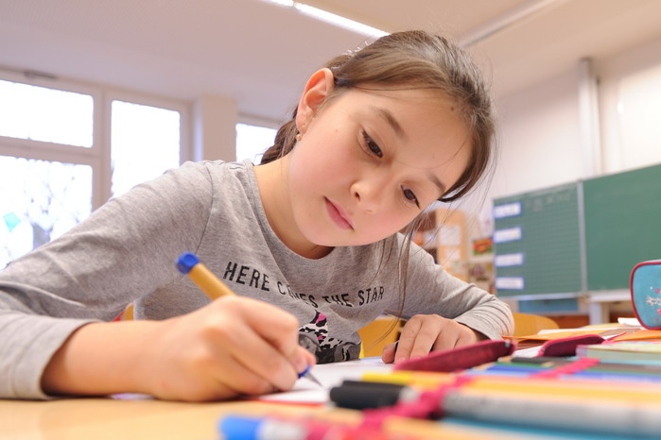
III. Die nächsten Schritte
Zeitlicher Ablauf des Übergangsverfahrens
Anmeldung an der weiterführenden Schule
Weitere Informationen

Slide 27
Zeitlicher Ablauf des Übergangsverfahrens
Informationsabend der Grundschule mit den weiterführenden Schulen | Oktober – November
Erstellung der Grundschulempfehlung | Oktober – Januar
intensive Beratung der Eltern durch die Grundschullehrkräfte | Dezember – Januar
Ausgabe der Halbjahresinformation mit der Grundschulempfehlung | bis 10. Februar
Anmeldung an einer weiterführenden Schule | März (bis April bei Inanspruchnahme des besonderen Beratungsverfahrens)

Slide 28
Anmeldung an der weiterführenden Schule
Erforderliche Dokumente:
Pass oder anderer Identitätsnachweis des Kindes
Bestätigung der Grundschule über den Schulbesuch
Grundschulempfehlung
Bestätigung der Grundschule über ein
Informations- und Beratungsgespräch
Die Schulwahlentscheidung obliegt den Eltern.

Slide 29
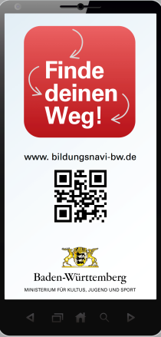
Weitere Informationen
www.km-bw.de
Broschüre „Bildungswege in
Baden-Württemberg“
Broschüre „Grundschule – Von
der Grundschule in
die weiterführende Schule“
www.bildungsnavi-bw.de

Slide 30
Einladung für die zukünftigen Schülerinnen, Schüler und Eltern der Klassen 5
Unsere Schule kennen lernen
Werkrealschule
und
Realschule
Freitag, 02. März 2018
um 16.00 Uhr
Treffpunkt : Aula der Schule
Wir freuen uns sehr, Sie und euch begrüßen zu können.
Bitte melden Sie sich bis zum 23.02.2018 direkt an unserer Schule an.

Slide 31
Vielen Dank für Ihre Aufmerksamkeit!

Slide 32
Sonderpädagogische Beratung,
Unterstützung und Bildung
Die sonderpädagogischen Bildungs- und Beratungszentren (SBBZ)
Förderschwerpunkte:
Lernen
geistige Entwicklung
Hören
körperlich-motorische Entwicklung
Sehen
Sprache
emotional-soziale Entwicklung
Je nach Förderschwerpunkt führen die
SBBZ auch Bildungsgänge, die zu den Abschlüssen der allgemeinen Schulen
Werkrealschulabschluss
Realschulabschluss
Abitur
führen.
Auch an SBBZ ist das gemeinsame Lernen von Kindern mit und ohne Anspruch auf ein sonderpädagogisches Bildungsangebot möglich.

Slide 33
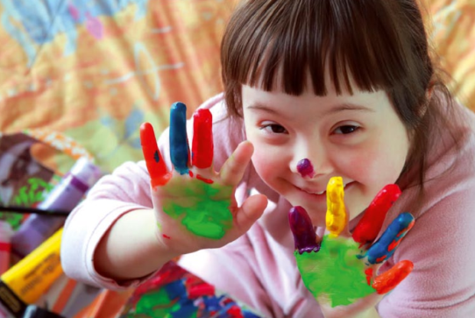
Sonderpädagogische Beratung,
Unterstützung und Bildung
Die sonderpädagogischen Bildungs- und Beratungszentren
Einrichtung inklusiver Bildungsangebote durch das Staatliche Schulamt.
Zielsetzung: ein qualitativ vergleichbares und möglichst wohnortnahes, gruppenbezogenes Angebot
Bildungswegekonferenzverfahren: Abstimmung mit allen Beteiligten.
Beim Wechsel von der Primar- in die Sekundarstufe ist ein erneutes Bildungswegekonferenzverfahren erforderlich.
Link

